Slide 1
Captchalize
Captchalize
Bernd Schmidt
Robert Könitz

Slide 2
Erledigt
Gauß-Filter
Simple Rauschentfernung
Tesseract OCR (Texterkennung)
Machbarkeits bzw. Aufwandsanalysen
Datenbank Design

Slide 3



Tesseract OCR
Orignial
OCR: äcäaüzﬁ
Helle Pixel löschen
OCR: %cä&®z%
Weichzeichnen (Gauß)
OCR: 1cKEoz1

Slide 4
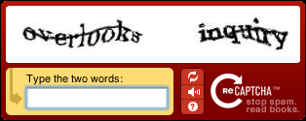
Probleme
Kommunikationsproblem
Machbarkeit von reCaptcha (der Strich)

Slide 5
Nächste Aufgaben
Schnittstelle
Datenbank Anbindung
Definition weiterer Function Pipelines
URL Parser

